Slide 1
comportamiento organizacional
Adalberto chiavenato

Slide 2
Comportamiento organizacional
“El Comportamiento Organizacional retrata la continua interacción y la influencia recíproca entre las personas y las organizaciones. Es una disciplina académica que surgió como un conjunto interdisciplinario de conocimientos para estudiar el comportamiento humano en las organizaciones”. (Chiavenato)
Robbins→ «Es un campo de estudio que investiga el impacto que tienen los individuos, los grupos y las estructuras sobre el comportamiento dentro de las organizaciones, con el propósito de aplicar tal conocimiento al mejoramiento de la eficacia de la organización»

Slide 3
Comportamiento organizacional
Gordon Judith→ «Son los actos y las actitudes de las personas en las organizaciones. El comportamiento organizacional es el acervo de conocimientos que se derivan del estudio de dichos actos y actitudes. Sus raíces están en las disciplinas de las ciencias sociales, a saber: Psicología, sociología, antropología, economía y ciencias políticas»
Entonces: comportamiento organizacional es el estudio y la aplicación de los conocimientos acerca de la forma en que las personas se comportan individual y grupalmente en las organizaciones. Además, trata de identificar maneras en que los individuos pueden actuar con mayor efectividad.

Slide 4
Objetivos del c.o:
Describir sistemáticamente el comportamiento de las personas ante diferentes situaciones. permite que los administradores se comuniquen con un lenguaje común respecto del comportamiento humano en el trabajo.
Comprender por qué las personas se comportan de un cierto modo. Se puede así, lograr explicaciones y mejorar métodos.
Predecir. A raíz de los dos objetivos anteriores se va a tener la capacidad de ver que es lo que va a suceder en el futuro con el comportamiento de los empleados. Los empresarios, administradores y gerentes deberán adquirir la capacidad de predecir cuáles empleados son calificados, productivos y dedicados en su trabajo y cuáles lo contrario, con el propósito de encontrar soluciones preventivas.
Controlar las actividades, aunque sea parcialmente, de los individuos dentro del trabajo para desarrollar los objetivos trazados y lograr las metas. También se debe controlar el trabajo en equipo, coordinación de esfuerzos y la productividad.

Slide 5
Teorías del comportamiento organizacional
Teoría Clásica: nace de la necesidad de encontrar lineamientos para administrar organizaciones complejas.
Teoría de la Administración Científica: fue el resultado del esfuerzo extra para una mayor eficiencia en la perfección de las técnicas de trabajo y la creación de normas capaces de juzgar la eficiencia del empleado con la finalidad de aumentar la productividad dentro de la organización.
Teoría de los Sistemas: para esta corriente, la administración tiene que basarse fundamentalmente en los sistemas. «El sistema es un conjunto de elementos interrelacionados entre sí que constituyen un “todo organizado”, donde el resultado es mayor que la suma de sus partes».

Slide 6
Teorías del c.o.
Teoría de la Contingencia: hace énfasis en que no hay nada absoluto en las organizaciones: todo es relativo y siempre depende de algún factor.
Teoría de las Relaciones Humanas: acentúa la importancia del individuo y de las relaciones sociales en la vida de organización, y sugiere estrategias para mejorar a las organizaciones al aumentar la satisfacción del miembro de la misma y para crear organizaciones que ayuden a los individuos a lograr su potencial.

Slide 7
Teoría de las relaciones humanas
T.R.H. o escuela humanista de la administración →
EE.UU. S. XX, gracias al desarrollo de las ciencias sociales, psicología en particular.
Uno de los principales desarrolladores: Elton Mayo, Kurt Lewin, entre otros.
Movimiento de reacción a la teoría clásica de la administración.
Se origina con la idea de alcanzar mayor eficiencia en la producción, pero basado en las relaciones entre los trabajadores.
Contrarrestar la tendencia a la deshumanización del trabajo.

Slide 8
Teoría de las relaciones humanas
Principales causas de su surgimiento:
Necesidad de humanizar y democratizar la administración;
El desarrollo de las llamadas ciencias humanas;
Las ideas de la filosofía pragmática de John Dewey y de la psicología dinámica de Kurt Lewin;
Las conclusiones del experimento de Hawthorne.

Slide 9
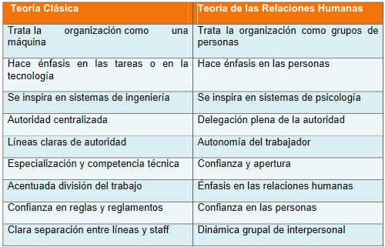
Teoría clásica vs. Teoría de las R.H:

Slide 10
Enfoque humanista de la administración
ELTON MAYO: no existe cooperación del trabajador en los proyectos, si éstos no son escuchados, ni considerados por parte de sus superiores, es difícil y en ocasiones casi imposible llegar a los objetivos propuestos.
El enfoque humanístico buscaba:
Analizar el trabajo y adaptación del trabajador a éste;
La psicología buscaba ver las características humanas que se requerían para cada tarea;
Adaptación del trabajo al trabajador : se buscó estudiar las personalidades de trabajadores y sus jefes , el liderazgo, la motivación etc.

Slide 11
ENFOQUE HUMANISTA
LA EXPLICACIÓN DE MAYO:
El trabajo es una actividad típicamente social→ el nivel de producción mas influenciado por las normas de grupo que por los incentivos salariales.
La actitud del empleado frente a su trabajo es factor decisivo en la productividad.
El obrero no actúa como individuo aislado sino como miembro de un grupo social.

Slide 12
ENFOQUE HUMANISTA (Mayo)
Tarea básica de la administración: formar un grupo capaz de comprender y comunicar; jefes democráticos, persuasivos y apreciados por el personal.
La persona es motivada principalmente por estar “junto a”, “ser reconocida”, de recibir comunicación adecuada, etc.
Principal desacuerdo de Mayo con Taylor: la motivación es solo salarial.
Su primera investigación innovadora: una fabrica textil→ la alta tasa de rotación tenía consecuencias en la salud mental.
Su principal investigación en los años 20/30, sobre la importancia de los grupos para el comportamiento en el trabajo; sobre liderazgo, sobre administración, entre otros.

Slide 13
Enfoque humanista
La depresión económica de la década de 1929 intensificó la búsqueda de eficiencia en las organizaciones.
Reelaboración de conceptos y reevaluación de principios de la administración establecidos hasta entonces.
Mas las conclusiones de investigaciones, como el experimento de Hawthorne:
Conclusiones:

Slide 14
conclusiones
El nivel de producción depende de la integración social→ la capacidad social del trabajador es la que determina su nivel de competencia y eficiencia y no solo los movimientos eficientes.
el comportamiento del individuo depende del comp. del grupo, si se adaptan a los cambios.
Las recompensas y sanciones→ las personas son evaluadas por el grupo en relación a las normas y patrones de comportamiento que definen como aceptables, según las expectativas en relación a la administración.

Slide 15
Desarrollo organizacional
Organizaciones y personas → constante cambio.
Desarrollo→ cambios intencionales, proyectados con anticipación.
Desarrollo organizacional→ a nivel macro, global, sistémico, a largo plazo.
DO: campo reciente; basado en conceptos y métodos de la ciencia del comportamiento.
Estudia la organización como sistema total; mejorar la eficacia.
Concepto asociado a cambio y capacidad de adaptación de la organización a ellos.

Slide 16
Desarrollo organizacional
Presupuestos básicos del do:
Organización → coordinación de diferentes actividades de contribuyentes individuales, para efectuar intercambios planeados con el ambiente. (Lawrence y lorsch)
-sistema complejo y humano, con características, cultura y valore propios.
Cultura → la única forma de modificar una organización. Los sistemas dentro de los cuales trabajan y viven las personas.
- Expresa un modo de vida; sistema de creencias, expectativas, valores, formas de interacción y de relación de cada org.

Slide 17
Presupuestos básicos del do
Cambio organizacional→ cuando surgen fuerzas que crean la necesidad de establecer transformaciones en una o varias secciones de la org.
Fuerzas exógenas: provenientes del ambiente (nuevas tecnologías, cambios en valores de una sociedad; oportunidades o limitaciones económicas, políticas, sociales, etc)
Fuerzas endógenas: necesidad de cambiar estructuras; provienen del interior de la organización, producto de la interacción de los participantes.

Slide 18
Presupuestos básicos del do
Necesidad de adaptación y cambios permanentes → El individuo, el grupo, la organización y la comunidad sistemas dinámicos y vivos de adaptación, ajuste y reorganización si quieren sobrevivir en un ambiente de cambios.
El cambio organizacional no debe ser aleatorio sino planeado.
Existen cuatro clases de cambios en las organizaciones:
1- estructurales: afectan la estructura organizacional, divisiones o departamentos; redes de información internas y externas; incorporaciones o eliminación, etc.

Slide 19
Presupuestos básicos del do
2- tecnológicos: afectan máquinas, equipos, instalaciones, procesos empresariales, etc.
La tecnología afecta la manera como la empresa ejecuta sus tareas, fabrica sus productos y presta sus servicios.
3- De productos o servicios: afectan los resultados o las salidas de la organización.
4- Culturales: cambios en las personas, en sus comportamientos, actitudes, expectativas, aspiraciones y necesidades.
Todos estos cambios no son aislados, son sistémicos, se afectan entre sí y producen un fuerte efecto multiplicador.

Slide 20
Presupuestos básicos del do
Los cambios pueden presentarse en varias dimensiones y en diferentes velocidades.
Depende de la situación de la empresa, de las circunstancias que rodean, de la percepción de urgencia y la viabilidad del cambio.
La interacción organización- ambiente → Una de las cualidades más importantes de una organización es su sensibilidad y su adaptabilidad: su capacidad de percepción y cambio para adaptarse a la variación de los estímulos externos.
Interacción individuo organización→ El do hace énfasis en la interacción mas estrecha y democrática entre las personas y la organización para alcanzar la administración participativa.

Slide 21
Presupuestos básicos del do
Objetivos individuales y objetivos organizacionales:
El DO parte del supuesto de que es posible que las metas de los individuos se integren con los objetivos de la organización → el significado del trabajo sea estimulante y gratificante y conlleve posibilidades de desarrollo personal.
El DO es una actividad de cambio planeado que involucra a la empresa como totalidad.
Es un programa educativo a largo plazo.
En la base del DO están los aspectos de revitalización, energía, actualización, activación y renovación de las organizaciones.

Slide 22
Presupuestos básicos del do
Elementos esenciales en cualquier actividad de DO:
Orientación a largo plazo → orientado a mejorar los procesos de solución de problemas y de renovación de una org.
Generación de esfuerzos para obtener mayor eficacia de toda la organización y no solo de una parte de ella.
Desarrollo conjunto de los pasos de diagnóstico y de intervención entre los gerentes de línea y el consultor.

Slide 23
Presupuestos básicos del do
Bennis establece cuatro condiciones básicas para el surgimiento del Do:
Transformación rápida e inesperada del ambiente organizacional
Aumento en el tamaño de las organizaciones: impide que el volumen de las actividades tradicionales de la organización sea suficiente para sostener el crecimiento.
Diversificación creciente y complejidad gradual de la tecnología moderna: exigen estrecha integración entre actividades y personas muy especializadas y de competencias muy diferentes.
Cambio en el comportamiento administrativo debido a:
-un nuevo concepto de hombre, basado en un mayor conocimiento de sus necesidades complejas y cambiantes;

Slide 24
Presupuestos básicos del do
-Un nuevo concepto de poder basado en la colaboración y en la razón;
-Un nuevo concepto de valores organizacionales basado en ideales humanístico-democráticos.
Características del do:
Focalización en toda la organización: es un programa amplio que busca que todas las partes integrantes de la organización estén bien coordinadas para un cambio efectivo.
Orientación sistémica: se orienta a las interacciones de las diversas partes de la organización, a las relaciones laborales entre las personas y a la estructura y los procesos organizacionales.
Agente de cambio: el Do utiliza a personas que desempeñan el papel de estimular y coordinar el cambio dentro de un grupo o dentro de una organización.

Slide 25
Características del do
Solución de problemas: analiza los problemas en teoría pero pone énfasis en las soluciones, focaliza los problemas reales, no los artificiales, utilizando la investigación-acción.
Aprendizaje experimental: los participantes aprenden a resolver experimentalmente en el ambiente de entrenamiento los problemas que deben enfrentar en el trabajo. Aprender de la propia experiencia.
Procesos grupales: el Do se basa en procesos grupales como debates, discusiones en grupo, conflictos intergrupales y procedimientos de cooperación → para mejorar relaciones, canales de comunicación, confianza, etc.

Slide 26
Características del do
Retroalimentación: el do suministra información de retorno sobre el comportamiento y estimula a las personas a comprender las situaciones en que se desenvuelven y a comprender las acciones autocorrectivas más eficaces.
Orientación situacional: no es rígido ni inmutable sino situacional, flexible y orientado hacia la contingencia; pragmático, y adapta las acciones a necesidades especificas.
Desarrollo de equipos: el objetivo general del Do es construir mejores equipos de trabajo en la organización. Énfasis en los grupos; cooperación e integración. Enseña a superar diferencias individuales y grupales.

Slide 27
Proceso del do
proceso de 4 etapas →
Recolección y análisis de datos: determinación de los datos necesarios y los métodos útiles para recolectarlos dentro de la empresa.
Diagnóstico organizacional: análisis de los datos e interpretación, para identificar preocupaciones, problemas y sus consecuencias, establecer prioridades, metas y objetivos.
Acción de intervención: es la fase de acción planeada en el proceso de DO. Se selecciona la intervención más apropiada para solucionar un problema organizacional particular.
Evaluación: etapa final del proceso que funciona como circuito cerrado. El resultado de la evaluación implica la modificación de los anteriores dando dinámica al propio proceso.

Slide 28
TÉCNICAS DE INTERVENCIÓN EN DO
Los agentes de cambio emplean una o varias técnicas para intervenir en las organizaciones. Pueden clasificarse en:
DO para el individuo: (T- Groups) el entrenamiento de la sensibilidad es la técnica más antigua del DO. Enfoque orientado a desarrollar la sensibilidad social de una persona y la flexibilidad de su comportamiento frente a los demás.
DO para dos o más personas: análisis transaccional. busca el autodiagnóstico de las relaciones interpersonales. Enseña a las personas a enviar mensajes claros y ágiles y dar respuestas razonables, reduciendo hábitos destructivos de comunicación.

Slide 29
TÉCNICAS DE INTERVENCIÓN EN DO
3. DO para equipos o grupos: consultoría de procesos. Cada equipo es coordinado por un consultor en procesos humanos y de información, quien actúa como tercero. Interviene para objetivos, metas, toma de decisiones, liderazgos, participación, confianza, etc.
Se trata de transformar grupos de personas en equipos integrados y cohesionados.
4. DO para relaciones intergrupales: reuniones de confrontación. Técnica de modificación del comportamiento dirigida por un consultor externo o interno. Grupos en conflicto, se evalúan y autoevalúan.

Slide 30
TÉCNICAS DE INTERVENCIÓN EN DO
5. DO para la organización como totalidad: retroalimentación de datos. Proporciona aprendizaje de nuevos datos respecto de sí mismo, de los demás, de los procesos grupales o de la dinámica organizacional. Se refiere a las actividades y procesos que reflejan como una persona es percibida por los demás.

Slide 31
TÉCNICAS DE INTERVENCIÓN EN DO
La retroalimentación de datos requiere que haya un flujo adecuado de información en la organización a través de:
Distribución abundante de información.
Documentación y distribución de resultados de las investigaciones internas.
Realización de discusiones periódicas entre elementos de diferentes áreas de la organización.
Realización de conferencias sobre asuntos internos, programas y planes de trabajo.

Slide 32
Modelos del do
Existe una variedad de modelos de DO, cada uno de los cuales utiliza diferentes tecnologías de modificación del comportamiento. Cada uno sigue su proceso, etapas, consolidación del cambio.
Red o malla gerencial (managerial grid) de Blake y Mouton:
Tecnología de cambio organizacional. Grafica de dos entradas, con dos ejes:
Eje horizontal→ representa la preocupación por la producción;
Eje vertical→ preocupación por las personas.
La malla gerencial representa esas dos preocupaciones y su interacción. La idea es llegar a 9.9= desempeño excelente + producción +satisfacción de los empleados.

Slide 33
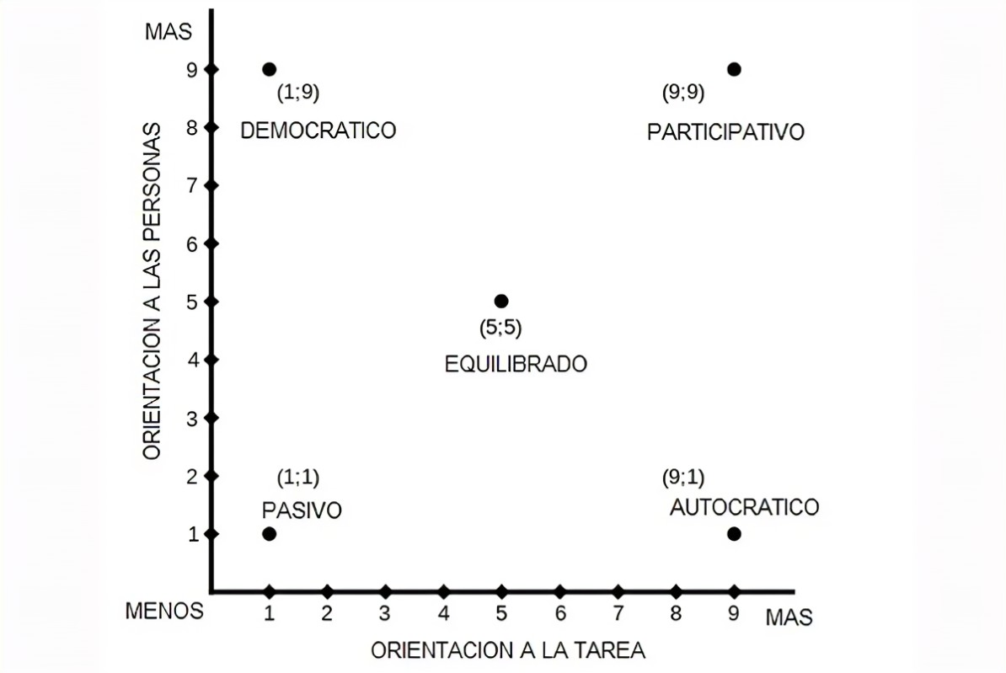
Red o malla gerencial
Herramienta para la descripción de estilos de liderazgos.

Slide 34
Modelos del do
El programa de DO de tipo grid se desarrolla en seis fases:
Seminarios de laboratorio → participan todos los miembros de la org para analizar como se desempeña la empresa o parte.
Desarrollo de equipos → para estudiar la dinámica del comportamiento de la organización. Fortalece la participación y el comportamiento social.
Reuniones de confrontación intergrupal → para el intercambio entre los grupos. desarrollo intergrupal. Énfasis en la cooperación y coordinación.

Slide 35
Modelos del do
4. Establecimiento de los objetivos organizacionales→ la alta gerencia establece lo que considera que es la excelencia empresarial, hasta donde pretende llegar con el cambio.
5. Implementación del modelo organizacional planeado mediante equipos.
6. Evaluación de los resultados: de los cambios ocurridos para estabilizar los objetivos organizacionales y establecer otros nuevos para el futuro. Para cambiar, la empresa necesita transformarse en un ambiente de cambios, donde las personas se sientan estimuladas a innovar y crear. El ambiente de cambios exige una planificación minuciosa.

Slide 36
Objetivos del do
Aumentar el nivel de confianza y apoyo entre los miembros de la organización.
Aumentar la confrontación de los problemas empresariales y no esconderlos.
Crear un ambiente en que la autoridad esté basada en el conocimiento y la habilidad social.
Incrementar la apertura de las comunicaciones verticales, laterales y diagonales.
Incrementar el nivel de entusiasmo y satisfacción personal en la empresa.
Buscar soluciones sinérgicas a los problemas. Es más importante la cooperación que el conflicto.
Incrementar la responsabilidad individual y la responsabilidad grupal en la planeación y la implementación.

